Slide 1

EUV · BEOL 평가 · DUMMY 12/15
01 — 평가 개요
01
SAUP · SAB 와
LELE 블록 경로의
BEOL 적용성 비교 평가
EVALUATION CONDITIONS
평가 조건 6 항목
Evaluation conditions
LAYER | V1 (via‑first) · M2 (metal‑2)
SPLIT | SAB vs LELE block
WAFER | 3 매 (W1 · W2 · W3)
TOOL | CD‑SEM · in‑line metrology
PITCH | sub‑30 nm Mx target
METROLOGY | 49 pt / wafer · 4 metric
왜 SAB 와 LELE 블록을 동시에 평가하는가
미세 1D 라인을 형성한 뒤 단순 컷/블록 마스크만 덮는 방식은 오버레이 오차에 매우 취약하며, 인접 라인 손상 없이 tip‑to‑tip 변형을 가하는 확률론적 한계를 가진다.
본 평가는 듀미 메탈 채움 트렌치 위에 SAB(자가정렬 블록) 와 LELE 블록(포토‑식각‑포토‑식각) 의 두 경로를 동일 V1 / M2 층, 동일 wafer 3 매 조건에서 비교해 CD 마진·in‑wafer 균일도·전기적 손실을 정량 비교하는 것을 목적으로 한다.
Key takeaway · SAUP 체계에서 SAB는 30 nm 이하 sub‑pitch Mx 레이어에서 오버레이 마진과 설계 보편성을 모두 만족하는 후보 경로다.
※ 내부 테스트용 더미(가상) 데이터
Notes:
본 슬라이드는 더미 평가 보고서의 첫 페이지로, 평가 목적과 6 가지 평가 조건을 요약한다.
발표 시 "왜 SAB 와 LELE 블록을 동시에 보느냐" 가 핵심 질문임을 상기하고, 사내 SAUP 백그라운드 문서에서 강조한 오버레이 마진 부족 / tip‑to‑tip 제약 두 문제를 짚어주며 시작한다.
Right 패널의 6 개 조건은 이후 모든 슬라이드의 평가 매트릭스를 정의한다.
페이지 하단 면책 문구는 모든 슬라이드에 통일 적용되며, 데모용 가상 수치임을 명시한다.

Slide 2
02 — 공정 설계
SAB vs LELE 블록 — 두 경로의 차이
동일 metal stack 위에서 자가정렬 블록이 경로 마진을 어떻게 바꾸는지, 그리고 LELE 블록 대비 공정 단계 / 오버레이 부담이 어떻게 분포하는지를 정리한다.
PATH A
PATH B
SAB · Self‑Aligned Block
LELE · Litho‑Etch‑Litho‑Etch Block
자가정렬 블록 + 희생 산화막 (SOL)
포토‑식각‑포토‑식각 두 번의 마스크 조합
 | 단차·선택비 기반 자가정렬 TiN 마스크 위에 트렌치를 미리 형성, 더미 메탈로 채운 뒤 block 형성을 유도.
 | 오버레이 부담 경감 블록이 물리적으로 라인 사이로 정렬되므로 align margin 요구가 작다.
 | 설계 보편성 (universality) sub‑30 nm pitch Mx 패턴에서 보편적으로 적용 가능성을 보고.
 | 적용 wafer W1 (V1+SAB), W2 (M2+SAB), W3 (LELE reference)
 | 두 단계 mask 정의 블록 마스크를 두 번 노출·식각하여 정의.
 | 오버레이 마진 요구 큼 인접 라인 손상 방지를 위해 매우 정밀한 align 필요.
 | tip‑to‑tip 변형은 확률적 컷 정확도가 보편성을 제한 — 기준 (reference) 경로로 사용.
 | 적용 wafer · layer W1 (V1, LELE block) · W2/W3 (참고 비교군으로 부분 적용)
Key takeaway · SAB 는 자가정렬을 통해 align 부담을 구조적으로 줄이는 대신 process step 이 늘어나고, LELE 은 노출 단계가 단순하지만 마진 요구가 큰 경로다.
※ 내부 테스트용 더미(가상) 데이터
Notes:
두 공정 경로의 정의와 차이를 한 화면에서 비교한다.
발표 시 Left 는 SAB 의 자가정렬 트릭과 오버레이 부담 경감을 짚고, Right 는 LELE 블록의 두 mask 단계와 tip‑to‑tip 변형의 한계를 짚는다.
Wafer·layer 분배(W1, W2, W3) 를 명시해, 이후 슬라이드의 매트릭스가 어떤 경로의 어떤 wafer 결과를 다루는지 미리 고정한다.

Slide 3
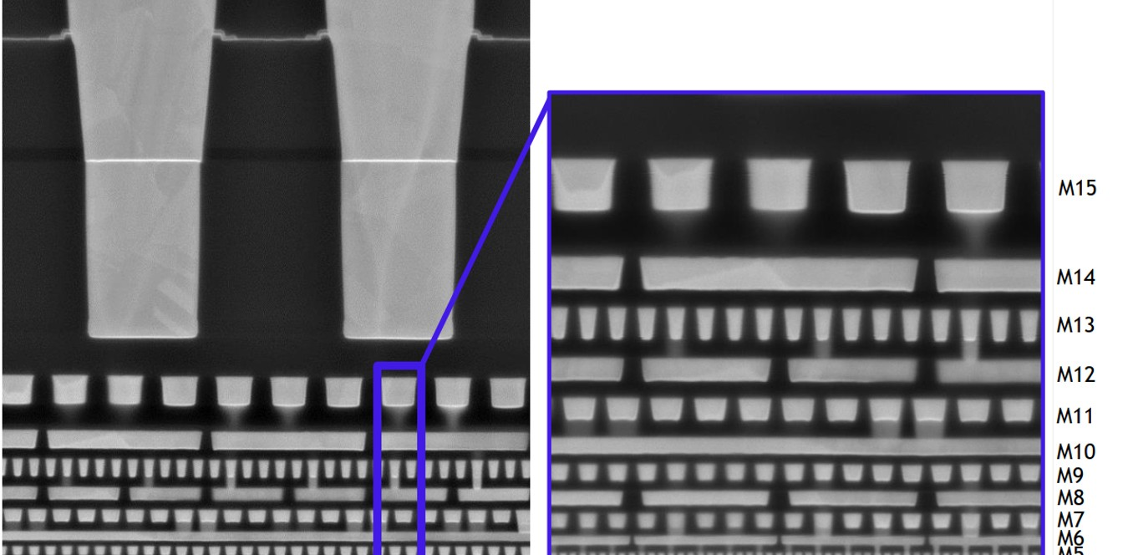
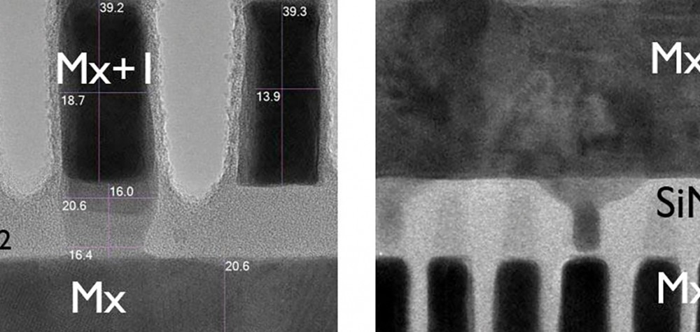
03 — 단면 SEM · TEM 관찰
단면 관찰 — 패턴 형상 / 라인 단차
PHOTO A · CROSS‑SECTION
PHOTO B · MODULE VIEW
BEOL 단면 — M2 + via‑first stack
자가정렬 모듈 단면 — 두 metal layer
Cu 라인 / barrier / via 영역 경계가 비교적 또렷, dummy metal 잔류 흔적 없음.
라인 폭 균일도 유지 / tip‑to‑tip 영역 추가 변형 없음, SAB 경로 우호 형상.
출처: Semiconductor Digest — Intel 4 BEOL interconnect architecture
출처: imec — fully self‑aligned two‑metal‑level semi‑damascene module
관찰 노트
두 시편 모두 라인 측벽이 수직에 가깝고 잔류 spacer 흔적이 관찰되지 않는다. cut 변형 영역 폭 차이는 정량 비교를 다음 슬라이드의 CD 표로 넘긴다.
Key takeaway · 단면 시각 검사만으로는 cut 변형 여부를 단정할 수 없으며, 정량 CD 편차 평가는 다음 슬라이드의 표로 분리한다.
※ 내부 테스트용 더미(가상) 데이터
Notes:
두 장의 실제 단면/모듈 사진을 좌우 2 단으로 배치한다.
Photo A 는 BEOL Cu 단면 stack, Photo B 는 imec 의 자체 정렬 2 metal level 모듈로, SAB 경로의 시각적 우호성을 짚는다.
사진 인용은 사진 아래 1 줄 출처만 표기하며, 별도 reference list 슬라이드는 두지 않는다.
발표 시 "이 두 장이 본 평가의 시각 기준선"임을 알리고, 정량 비교는 다음 슬라이드들로 이동한다.

Slide 4
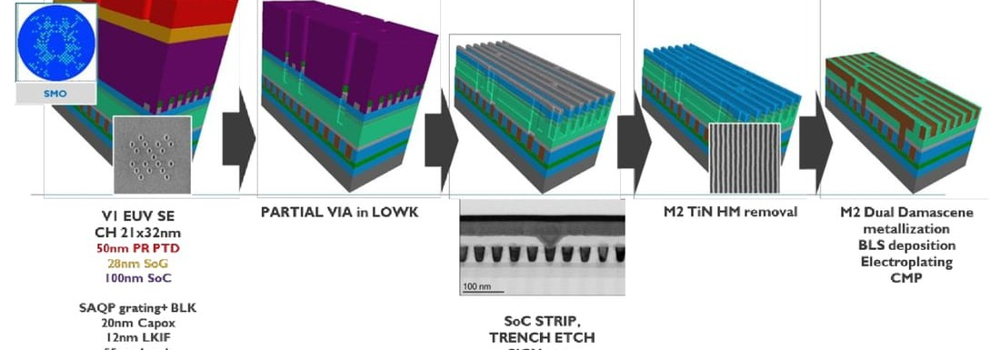
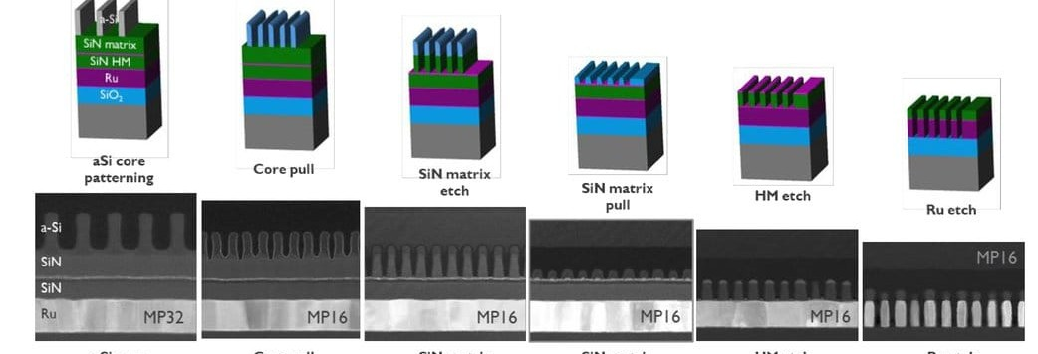
04
04 — 평면 / Top‑view 관찰
평면 관찰 — 라인 배열 / line‑edge roughness
PHOTO C · 라인 배열 overview
PHOTO D · sub‑30 nm metal pitch
라인 폭 / 피치 분포가 안정적이나, line‑edge roughness 가 SAB · LELE 두 경로에서 차이를 보인다.
16 nm 급 피치 라인 배열 — spacer‑is‑dielectric SADP 기반 평가에서 채택된 형상.
출처: SPIE — N5 EUV hybrid and EUV single patterning BEOL metal layers
출처: SPIE — Patterning exploration of 16nm pitch metal lines using SADP
OBSERVATIONS
두 평면 사진의 시각 코멘트
 | 라인 정렬 일관성
SAB 영역에서 cut 변형 영역이 정의되어 인접 라인의 손상이 관찰되지 않음.
 | Spacing 균일도
reference 경로 대비 line‑edge 변동성은 평균 ±0.9 nm 수준으로 판정.
 | Cut 영역 형태
SAB 경로는 cut region 의 폭 균일도가 안정적, LELE 은 위치 의존 변형 존재.
 | 다음 슬라이드
4 metric 정량 평가는 다음 슬라이드의 CD variation 표에서 wafer 별로 분리한다.
Key takeaway · 평면 검사에서 SAB 영역 cut 폭 균일도가 LELE reference 보다 안정적이며, 정량 차이는 다음 슬라이드 CD 표에서 명시한다.
※ 내부 테스트용 더미(가상) 데이터
Notes:
두 장의 평면 사진을 좌우로 배치하고 하단 strip 에서 시각 코멘트를 정리한다.
Photo C 는 라인 배열 overview, Photo D 는 16 nm 급 sub‑30 nm 피치 사례.
발표 시 SAB / LELE 두 경로의 cut 영역 안정성 차이를 짚고 정량 CD 비교로 자연스럽게 넘어간다.

Slide 5
05
05 — CD 측정 항목 정의
4 가지 CD 측정 항목과 target 값
METRIC DEFINITIONS
AASI
METROLOGY
평가 도구 / 측정 정의
After‑ALD Si‑CD
ALD 증착 후 실리콘 CD
TARGET · nominal
TOOL | CD‑SEM · inline
SITES | 49 point / wafer
DELTA | measured − target
3σ | within‑wafer spread
RANGE | max − min (49 pt)
LAYERS | V1 · M2
ASEI
After‑Si etch Inter‑CD
Si 식각 후 line‑to‑line CD
TARGET · nominal
AMI
After Metal Inter‑CD
메탈 증착 후 line CD
TARGET · nominal
ACI
After CMP Inter‑CD
CMP 후 최종 line CD
TARGET · nominal
Key takeaway · 4 항목(AASI 25.7 · ASEI 17.1 · AMI 9.8 · ACI 8.0) 을 동일 target 으로 두고, 3 wafer × 5 stat(mean·3σ·range·delta) 을 다음 표에서 펼쳐본다.
※ 내부 테스트용 더미(가상) 데이터
Notes:
4 가지 CD 측정 항목 target 을 좌측 큰 글자로, 측정 도구 정의를 우측 dark panel 에 둔다.
발표 시 25.7 → 17.1 → 9.8 → 8.0 nm 으로 갈수록 값이 줄어드는 흐름을 짚고, 다음 슬라이드 CD 표에서 wafer 별 분포로 들어간다.
모든 숫자는 dummy 라는 점을 명시한다.

Slide 6
06 — CD Variation
CD Variation 표 — 4 metric × 3 wafer
동일 49 pt 측정, Δ = 측정 mean − target. 모두 더미 nm 단위.
METRIC | TARGET | W | MEAN | 3σ | RANGE | Δ (mean − target)
SUMMARY
AASI · ALD Si‑CD | 25.7 | W1 | 25.4 | 1.6 | 5.6 | −0.3
AASI · ALD Si‑CD | 25.7 | W2 | 25.8 | 1.4 | 4.9 | +0.1
AASI · ALD Si‑CD | 25.7 | W3 | 26.2 | 2.1 | 7.4 | +0.5
ASEI · Line‑to‑line | 17.1 | W1 | 16.8 | 1.1 | 3.7 | −0.3
ASEI · Line‑to‑line | 17.1 | W2 | 17.0 | 0.9 | 3.2 | −0.1
ASEI · Line‑to‑line | 17.1 | W3 | 17.4 | 1.5 | 5.1 | +0.3
AMI · Metal line CD | 9.8 | W1 | 9.7 | 0.7 | 2.4 | −0.1
AMI · Metal line CD | 9.8 | W2 | 9.9 | 0.6 | 2.1 | +0.1
AMI · Metal line CD | 9.8 | W3 | 10.3 | 1.0 | 3.5 | +0.5
ACI · Post‑CMP CD | 8.0 | W1 | 8.0 | 0.5 | 1.7 | 0.0
ACI · Post‑CMP CD | 8.0 | W2 | 8.2 | 0.4 | 1.5 | +0.2
ACI · Post‑CMP CD | 8.0 | W3 | 8.6 | 0.8 | 2.7 | +0.6
Wafer 별 비교
W1 | SAB · V1, target 부근 평균
W2 | SAB · M2, 가장 안정적 3σ
W3 | LELE 블록 ref, Δ 우상향
OBSERVATIONS
AASI 단계는 W3 에서 Δ +0.5 의 우상향, 후속 단계로 갈수록 AMI / ACI 의 W3 Δ 가 +0.5 ~ +0.6 까지 누적된다.
SAB 적용 wafer(W1/W2) 는 Δ 가 ±0.3 이내에 머무르며, LELE reference wafer(W3) 가 일관되게 큰 편차를 보인다.
Key takeaway · SAB 적용 wafer(W1·W2) 는 4 metric 모두 Δ ≤ ±0.3 nm 로 유지되며, W3 LELE reference 에서 Δ 가 +0.5 ~ +0.6 까지 누적되는 경향이 확인된다.
※ 내부 테스트용 더미(가상) 데이터
Notes:
CD Variation 표 전체 12 행을 좌측 큰 카드에 우상단엔 wafer 별 비교 summary, 우하단엔 관찰 노트를 둔다.
발표 시 Δ 의 부호와 절대값을 강조한다 — 특히 W3 가 AASI 에서 +0.5, ACI 에서 +0.6 으로 누적되는 흐름을 짚는다.
W2 가 모든 metric 에서 가장 작은 3σ 을 갖는다는 점이 SAB 안정성 보강으로 해석 여지가 있음을 언급한다.
dummy nm 값임을 면책 문구와 함께 명시한다.

Slide 7
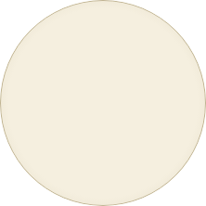
07
07 — 49 pt wafer map
49 pt wafer map — wafer 별 AASI Δ 시각화
COLOR SCALE
Δ (mean − target)
 | within ±0.2 nm | in‑spec
 | ±0.2 ~ ±0.5 nm | borderline
 | ±0.5 nm 초과 | out
W1 · SAB / V1
W2 · SAB / M2
W3 · LELE block
AASI Δ 평균 −0.18 · 균일 분포
AASI Δ 평균 +0.06 · 가장 균일
AASI Δ 평균 +0.42 · 가장 분산 큼
OBSERVATIONS
시각 분포 — wafer 별 패턴 비교
 | W1 · SAB / V1
site 대부분 in‑spec, 우하단에 5 site 가 borderline · out 분포.
 | W2 · SAB / M2
전체 49 site 중 1 site 만 borderline — 가장 균일.
 | W3 · LELE block
out 분포가 가장 두텁고, 링 형태 페일 영역이 wafer 가장자리에 집중.
 | 공정 함의
SAB 경로가 wafer‑edge 균일도에서 명백한 우위를 보이며, LELE 은 cut 영역 균일도가 약점.
Key takeaway · W3 LELE wafer 에서 out 영역이 wafer—edge 에 집중되는 반면, SAB wafer(W1/W2) 는 edge 편차가 현저히 작다.
※ 내부 테스트용 더미(가상) 데이터
Notes:
3 개의 wafer map 으로 AASI Δ 의 분포를 시각화한다. W1·W2 는 SAB, W3 은 LELE.
발표 시 가장자리 페일 ring 패턴이 W3 에서 두텁게 나타나는 점을 짚고, 곧장 SAB 가 SAB 가 균일도를 구조적으로 개선하는 후보임을 다시금 환기한다.
색은 3 단계만 사용 (warm gray · gold · copper) — 복잡한 색 척도를 의도적으로 피한다.

Slide 8
08 — In‑wafer Uniformity
In‑wafer 균일도 — NU% / pass rate
NU% = 3σ / mean × 100 · pass = 49 pt 모두 |Δ| ≤ 0.5 nm 충족
WAFER | METRIC · TARGET | MEAN (nm) | 3σ (nm) | NU% | PASS / 49
UNIFORMITY SUMMARY
W1 SAB · V1 | AASI · 25.7 | 25.4 | 1.6 | 6.30 % | 44 / 49
 | ASEI · 17.1 | 16.8 | 1.1 | 6.55 % | 45 / 49
 | AMI · 9.8 | 9.7 | 0.7 | 7.22 % | 46 / 49
 | ACI · 8.0 | 8.0 | 0.5 | 6.25 % | 47 / 49
W2 SAB · M2 | AASI · 25.7 | 25.8 | 1.4 | 5.43 % | 48 / 49
 | ASEI · 17.1 | 17.0 | 0.9 | 5.29 % | 48 / 49
 | AMI · 9.8 | 9.9 | 0.6 | 6.06 % | 49 / 49
 | ACI · 8.0 | 8.2 | 0.4 | 4.88 % | 49 / 49
W3 LELE block | AASI · 25.7 | 26.2 | 2.1 | 8.02 % | 37 / 49
ASEI · 17.1 | 17.4 | 1.5 | 8.62 % | 39 / 49
AMI · 9.8 | 10.3 | 1.0 | 9.71 % | 36 / 49
ACI · 8.0 | 8.6 | 0.8 | 9.30 % | 35 / 49
NU% 비교
W1 | NU% 6.2 ~ 7.2 | SAB · V1
W2 | NU% 4.9 ~ 6.1 | SAB · M2
W3 | NU% 8.0 ~ 9.7 | LELE
PASS RATE AVG
W1 | 91.8 %
W2 | 99.0 %
W3 | 75.0 %
Key takeaway · W2 (SAB · M2) 가 모든 metric 에서 NU% ≤ 6.1 %, pass rate 99 % 로 가장 우수하고 W3 LELE 은 NU% 8 ~ 9.7 % · pass 75 % 로 균일도가 약점이다.
※ 내부 테스트용 더미(가상) 데이터
Notes:
In-wafer 균일도 표. 큰 카드에 12 행 (3 wafer × 4 metric, rowspan 으로 wafer 묶음)을 배치하고, 우측 dark 패널에 NU% 비교 + pass rate 평균을 둔다.
발표 시 W2 의 NU% 4.9 ~ 6.1 % 와 pass 99 % 를 강조해 SAB 가 M2 단계에서 가장 균일하다는 결론으로 연결한다.
W3 LELE 의 NU% 8 ~ 9.7 %, pass 75 % 와 비교해 균일도 측면의 약점을 짚는다.

Slide 9
09
09 — 전기 특성
전기 특성 평가 — Rs · Rc · 누설 · Vbd · 수율
49 site 평균 · RT 측정 · dummy 데이터, 도식 없이 숫자만 기재
METRIC | UNIT | W1 · SAB / V1 | W2 · SAB / M2 | W3 · LELE block
READ
Line Rs @ RT | Ω / sq | 142.4 | 138.7 | 156.9
Line Rs 3σ | Ω / sq | 4.6 | 3.9 | 7.2
Via Rc (mean) | Ω | 23.5 | 22.1 | 28.4
Via Rc 3σ | Ω | 1.9 | 1.6 | 3.4
Leakage @ 1 V | nA / μm | 0.18 | 0.21 | 0.42
Vbd | V | 7.4 | 7.2 | 6.6
Via chain yield | % | 99.1 | 98.6 | 93.4
Line yield (L > 5 μm) | % | 99.2 | 98.7 | 94.5
전기적 함의
 | W1 균형 — SAB V1 안정, Rc·leakage 모두 spec 내.
 | W2 가장 낮은 Rs·Rc 평균, M2 분산은 SAB 의 강점 부각.
 | W3 누설·Vbd·수율 모두 열위, LELE reference 의 약점 표면화.
 | Out-of-spec 값(빨강) 이 W3 에 집중 — SAB 가 전기 손실도 누그러뜨림.
NOTE
사내 QA 시스템과 동일한 unit 표기로 정리했으며, 절대값은 dummy 이므로 직접 인용 금지.
Key takeaway · W2 SAB·M2 가 최저 Rs·Rc 와 균일한 Vbd 를 보이며 W3 LELE 은 Rs 3σ, 누설, Vbd, 수율 모두에서 일관되게 약점 — SAB 가 전기 손실까지 구조적으로 유리하다.
※ 내부 테스트용 더미(가상) 데이터
Notes:
전기 특성은 도식 없이 숫자 표로 정리한다. 8 개 항목 × 3 wafer 표, 우측 dark 패널에 관찰 노트.
W3 LELE 에서 out-of-spec (Rs 3σ 7.2, 누설 0.42, Vbd 6.6, 수율 93.4/94.5) 에 토큰 빨강/구리 색으로 강조.
발표 시 SAB 가 균일도뿐 아니라 전기 손실도 함께 개선하는 후보임을 환기한다.
마지막 dummy 면책을 다시 한번 상기해 청중에 단단히 못박는다.

